Slide 1
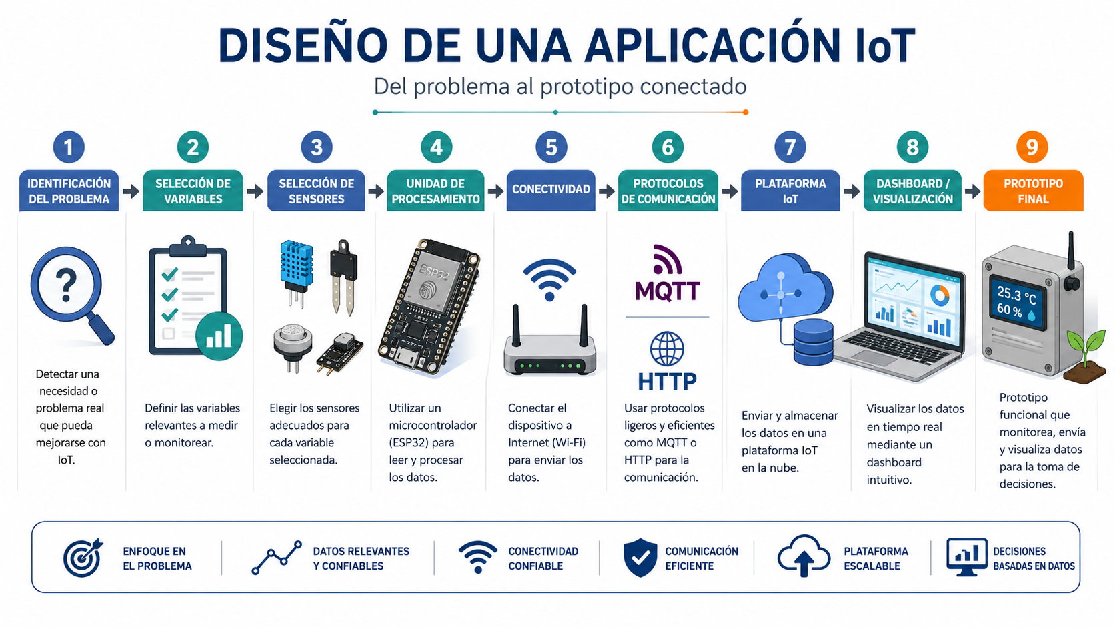
Actividad Teórica 7
Semana 4 — Proyecto Integrador IoT
Diseño Técnico de una Aplicación IoT
Guiar la definición del problema, variables, sensores, comunicación, plataforma y alcance del prototipo.
Un buen proyecto IoT se diseña antes de conectarse: problema, dato, arquitectura y evidencia.
Curso Vacacional: Redes de Datos y Aplicaciones IoT
7.1

Slide 2
Actividad 7
Apoyo visual del tema
Diseño de una aplicación IoT
Ruta de diseño desde la identificación del problema hasta el prototipo final conectado.
Curso Vacacional: Redes de Datos y Aplicaciones IoT
7.2

Slide 3
Actividad 7
Semana 4 — Proyecto Integrador IoT
Objetivos de aprendizaje
Al finalizar la sesión, el estudiante podrá:
Plantear un problema técnico abordable mediante IoT.
Resultado observable
1
Ficha técnica del proyecto integrador.
2
Seleccionar variables, sensores y microcontrolador.
3
Diseñar arquitectura, flujo de datos y dashboard.
4
Definir alcance, requerimientos y evidencias del prototipo.
Evidencia breve para clase
Curso Vacacional: Redes de Datos y Aplicaciones IoT
7.3

Slide 4
Actividad 7
Fundamento conceptual
Diseñar antes de implementar
Un prototipo IoT funcional requiere coherencia entre problema, variable, sensor, comunicación y visualización.
?
Problema
X
Variable
A
Arquitectura
Debe ser real, medible y resoluble con monitoreo, alerta o análisis de datos.
Debe tener unidad, rango esperado, frecuencia de muestreo y criterio de interpretación.
Define sensores, nodo, protocolo, plataforma, dashboard, seguridad y evidencias.
La calidad del prototipo depende de decisiones de diseño justificadas.
Curso Vacacional: Redes de Datos y Aplicaciones IoT
7.4

Slide 5
Actividad 7
Secuencia técnica
Ruta de diseño del prototipo
La implementación se vuelve más clara cuando el diseño se expresa como una secuencia técnica.
1
2
3
4
5
Problema
Variable
Sensor
Comunicación
Dashboard
Necesidad real.
Qué medir.
Cómo medir.
Cómo enviar.
Cómo decidir.
Cada decisión debe justificarse en función del problema y no solo por disponibilidad de componentes.
Curso Vacacional: Redes de Datos y Aplicaciones IoT
7.5

Slide 6
Actividad 7
Análisis comparativo
Requerimientos del proyecto
Los requerimientos ordenan lo que el sistema debe hacer y cómo debe comportarse.
Funcionales
No funcionales
Evidencias
•
Medir variable definida.
•
Frecuencia de muestreo.
•
Diagrama de arquitectura.
•
Publicar datos periódicos.
•
Continuidad mínima.
•
Código comentado.
•
Mostrar dashboard.
•
Claridad visual.
•
Capturas del dashboard.
•
Generar alerta o indicador.
•
Seguridad básica.
•
Prueba de funcionamiento.
Curso Vacacional: Redes de Datos y Aplicaciones IoT
7.6

Slide 7
Actividad 7
Caso aplicado a Ingeniería Electrónica
Caso guía: diseño de monitoreo ambiental
Equipo de estudiantes diseña un prototipo para medir temperatura y humedad en un espacio académico.
1
2
3
4
5
Problema
Sensor
ESP32
MQTT
Dashboard
Ambiente variable.
DHT/SHT.
Lectura y WiFi.
Mensajes.
Visualización.
¿Qué requerimiento no funcional sería indispensable para validar este prototipo?
Curso Vacacional: Redes de Datos y Aplicaciones IoT
7.7

Slide 8
Actividad 7
Verificación formativa
Actividad corta en clase
Completar la ficha técnica
Cada equipo define problema, variable principal, sensor, microcontrolador, protocolo, plataforma, dashboard, riesgo principal y evidencia final.
Evidencia: ficha técnica del proyecto integrador.
Curso Vacacional: Redes de Datos y Aplicaciones IoT
7.8

Slide 9
Actividad 7
Revisión conceptual
Preguntas de verificación
¿Qué hace que un problema sea adecuado para IoT?
¿Por qué se deben definir unidades y rango de la variable?
¿Qué criterio usaría para elegir un sensor?
¿Qué relación hay entre requerimientos y evaluación final?
¿Qué evidencia demuestra que el sistema funciona?
Curso Vacacional: Redes de Datos y Aplicaciones IoT
7.9

Slide 10
Actividad 7
Aplicación progresiva
Conexión con el proyecto integrador
Esta actividad consolida el diseño completo del proyecto integrador.
1
2
3
4
5
Problema
Variable
Arquitectura
Requisitos
Evidencias
Entrega sugerida: ficha técnica validada antes de la implementación final.
Curso Vacacional: Redes de Datos y Aplicaciones IoT
7.10

Slide 11
Actividad 7
Ideas clave
Síntesis de la actividad
El diseño inicia con un problema medible.
La variable define sensor y muestreo.
La arquitectura evita improvisaciones.
1
2
3
Los requerimientos orientan la evaluación.
Las evidencias deben planificarse.
El prototipo debe demostrar valor técnico.
4
5
6
Conexión con el proyecto: cerrar la ficha técnica antes de ajustar el prototipo final.
Curso Vacacional: Redes de Datos y Aplicaciones IoT
7.11

Slide 12
Actividad 7
Lecturas para estudio independiente
Bibliografía y recursos de acceso libre
Peter L. Dordal
An Introduction to Computer Networks
open.umn.edu
Peterson y Davie
Computer Networks: A Systems Approach
systemsapproach.org / GitHub
Universidad de Colima
Internet de las cosas
PDF de acceso libre
Internet Society
La Internet de las Cosas: una breve reseña
internetsociety.org
Node-RED
Documentación oficial y cookbook MQTT
nodered.org
Sugerencia docente: asignar una lectura breve antes de cada evaluación parcial.
Curso Vacacional: Redes de Datos y Aplicaciones IoT
7.12

